Slide 1
Cross Chain Transfer

Slide 2
同构链跨链
安全机制、共识算法、网络拓扑、区块生成验证逻辑都一致
异构链跨链
异构链之间的跨链交互一般需要第三方辅助服务辅助跨链交互

Slide 3
主流跨链机制
公证人机制（Notary schemes）
哈希锁定（Hash-locking）
侧链/中继链（Sidechains / Relays）

Slide 4
公证人机制（Notary schemes）
公证人机制本质上是一种中介的方式。具体而言，假设区块链A和B本身是不能直接进行互操作的，那么他们可以引入一个共同信任的第三方作为中介，由这个共同信任的中介进行跨链消息的验证和转发。
公证人机制的优点在于能够灵活地支持各种不同结构的区块链（前提是公证人能够访问相关方的链上信息），缺点在于存在中心化风险。

Slide 5
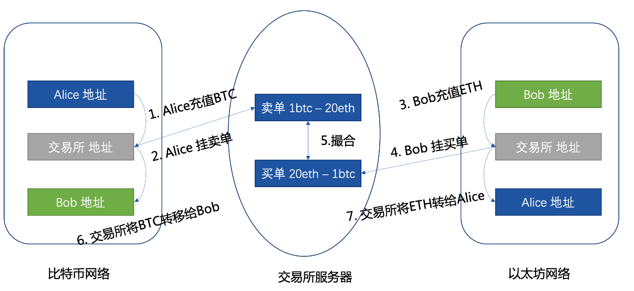
1. Alice 通过交易所钱包将自己的比特币打入交易所地址;
2. Alice 在交易所上挂上卖单1个BTC卖出20ETH价格；
3. Bob需要将自己的ETH打入交易所的以太坊地址；
4. Bob通过交易所挂出购买比特币的单子 20ETH买一个比特币；
5. 交易所将Alice的卖单和Bob的卖单进行撮合；
6. 交易所将Alice在交易所存储的1BTC 转移给Bob的比特币地址；
7. 交易所将Bob在交易所存储的20ETH 转移给Alice的以太坊地址；

Slide 6
哈希锁定
哈希时间锁定（HTLC）最早出现在比特币的闪电网络，跨链资产交换支持一定数量的A链资产和一定数量的B链资产进行原子交换。哈希时间锁定巧妙地采用了哈希锁和时间锁，迫使资产的接收方在deadline内确定收款并产生一种收款证明给打款人，否则资产会归还给打款人。收款证明能够被付款人用来获取接收人区块链上的等量价值的数量资产或触发其他事件。

Slide 7
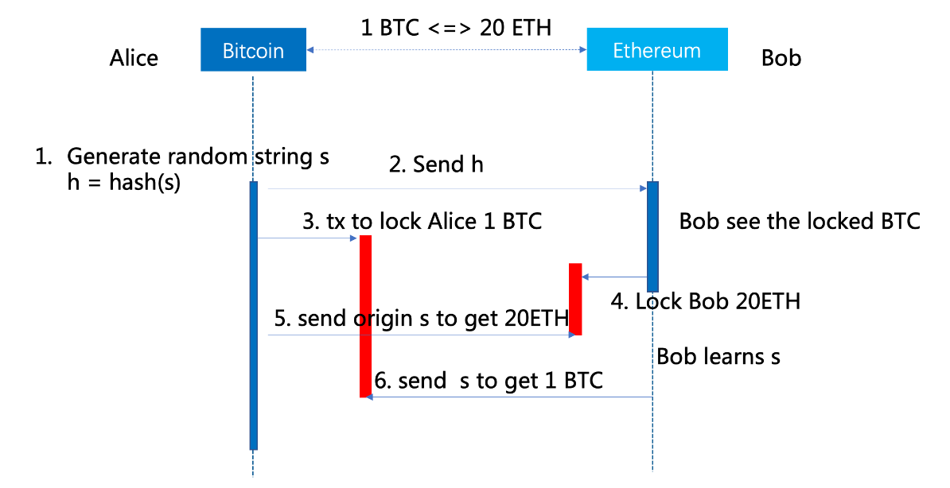
1. Alice 随机构建一个字符串s，并计算出其哈希 h = hash(s)；
2. Alice 将h发送给Bob的合约；
3. Alice锁定自己的1个BTC资产，并设置一个较长的锁定时间t1, 并设置了获取该BTC的一个条件：谁能够提供h的原始值s就可以得到该BTC;
4. Bob观察到Alice 合约中锁定了一个BTC, 然后Bob锁定自己的20个ETH资产，并设置一个相对较短的锁定时间t2, t2 < t1, Bob也设置了同样获取条件（谁提供h的原始值s就可以获取20个ETH）；
5. Alice将自己最初生成的字符串s 发送到Bob的合约里取得了20个ETH;
6. Bob观察到步骤5中Alice的s值，将其发送给Alice的合约成功获取1个BTC; 至此Alice和Bob完成了资产的交换。

Slide 8
约束条件
进行跨链资产交换的双方必须能够解析双方的合约内部数据，例如s，例如锁定资产的证明等；
哈希锁定的超时时间设置时需要保证存在时间差，这样在单方面作弊时另一方可以及时撤回自己的资产。

Slide 9
侧链
侧链相对主链而言能够验证和解析主链中的区块数据和账本数据。侧链实现的基础技术是双向锚定（Two-way Peg），通过双向锚定技术可以将数字资产在主链上进行锁定，同时将等价的资产在侧链中释放。相反当侧链中相关资产进行锁定时，主链上锚定的等价资产也可以被释放。

Slide 10
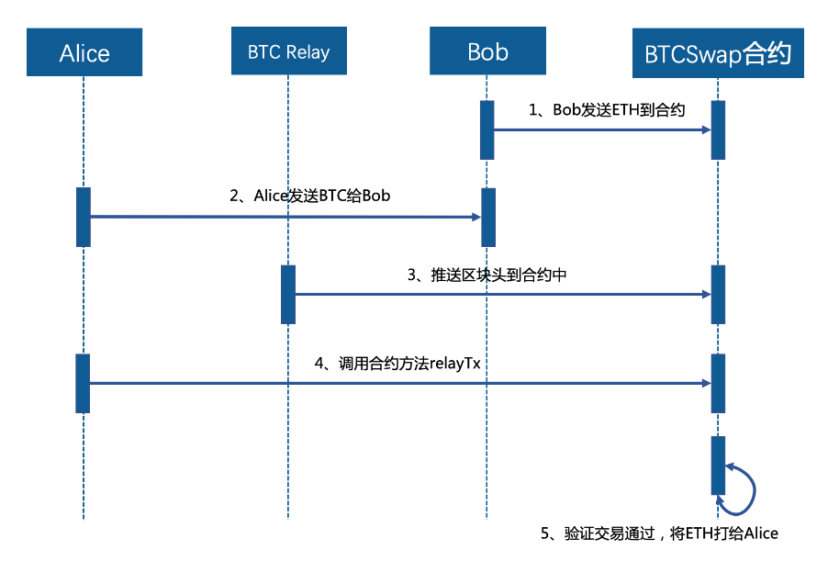
1. Bob将20ETH发送到BTCSwap的合约进行冻结；(该合约只要能够确认BTC网络上Bob接收到来自Alice 1BTC就自动将20ETH转给Alice)
2. Alice 确认Bob冻结信息后，将1 BTC转给Bob比特币账户；
3. BTC Relayer将比特币区块头推送到BTCSwap合约；
4. Alice 接下来就可以调用relay tx;
5. BTCSwap合约结合tx和BTC链的区块链进行SPV验证，验证通过则将20ETH转给Alice以太坊地址。

Slide 11
这种跨链的实现方式简单，但是BTC Relay需要额外的信任和维护成本，且智能合约内部的数据存储会有体积膨胀的问题。

Slide 12
中继链
中继链本质上算是公证人机制和侧链机制的融合和扩展

Slide 13
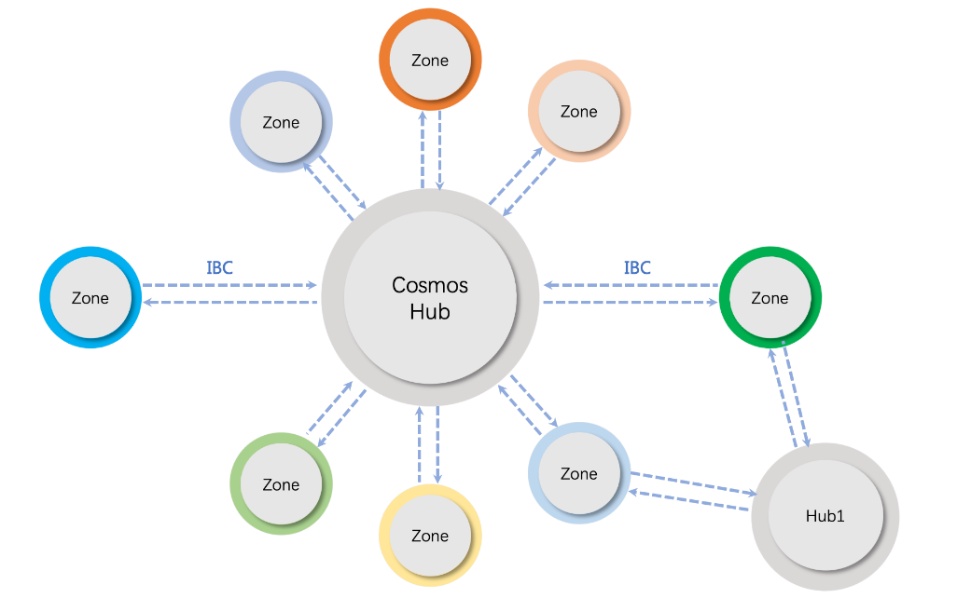
Cosmos
Cosmos网络是一个多链混合的区块链网格结构，该网络中主要包括两种角色：
1. Hub: 用于处理跨链交互的中继链；
2. Zone: Cosmos中的平行链；

Slide 14
Cosmos中平行链需要具备两个前提条件：
1. 快速确定性（fast finality）, 这个特性由共识算法保障，也就是说Cosmos的跨链不直接支持PoW等概率确定模型的区块链；
2. 强监管性（Sovereignty)：每个平行链都具有一组验证者能够决定其出块。

Slide 15
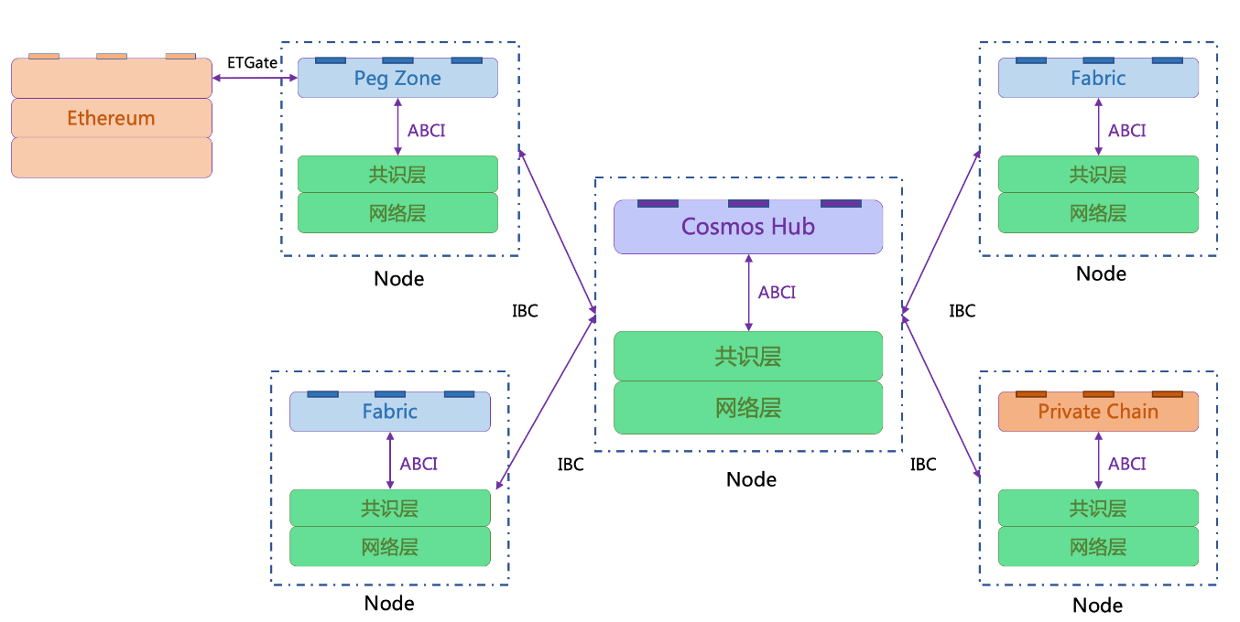

Slide 16
Cosmos && Ethereum cross-chain

Slide 17
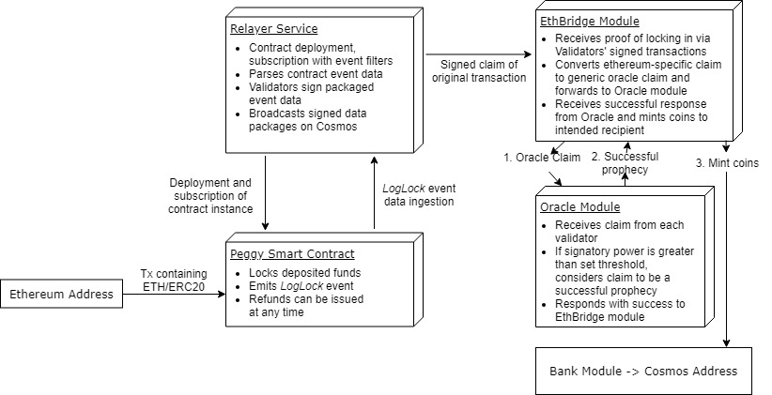
Architecture

Slide 18
The smart contracts
The Relayer
The EthBridge Module
The Oracle Module

Slide 19
The Relayer
功能：
1. 持续监听从智能合约中传来的LogLock事件
2. 当捕捉到事件后，解析与以太坊相关的信息
3. 将这个信息打包成一个未签名的Cosmos交易
4. 对这笔交易进行签名，并发送给Tendermint

Slide 20
The EthBridge Module
功能：
1. 接收发送给EthBridge的签名交易
2. 将交易中带有的消息解码成通用的Oracle消息
3. 根据以太坊交易的随机数为Oracle消息生成一个唯一的ID
4. 将该消息发送给Oracle模块，并接受发送成功的反馈
5. 一旦反馈成功，则通过Bank模块给
Cosmos的地址打币

Slide 21
The Oracle Module
功能：
1. 从EthBridge中获取消息
2. 一旦同一ID的消息达到阈值，则认为有效
3. 将消息接收成功反馈给EthBridge

